Slide 1


Âm Nhạc
Tiết 12
Học hát: Bài Ước mơ
Nhạc: Trung Quốc
Lời Việt: An Hoà
Bài hát viết ở nhịp 4/4 với giai điệu du dương, tha thiết, diễn tả ước mơ của các bạn nhỏ, đó là mong muốn nhiều điều tốt đẹp đến với mọi người.

Slide 2

Tập đọc lời ca kết hợp gõ đệm tiết tấu

Gió vờn cánh hoa bay dưới trời.
Đàn bướm xinh dạo chơi.
Trên cành cây chim ca líu lo.
Như hát lên bao lời mong chờ.
Em khao khát ước mơ khắp nơi bình yên.
Cuộc sống tươi đẹp thêm.
Cho đàn em tung tăng múa ca,
trong nắng xuân tô đẹp muôn nhà.







Slide 3

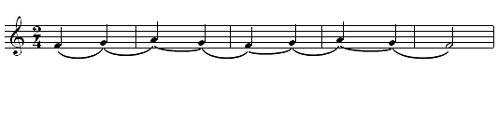
Khởi động giọng
Mì i í i Mà a á a à

Slide 4
Học hát: Bài Ước mơ
Nhạc Trung Quốc
Lời Việt: An Hòa
Thiết tha, trìu mến
Gió vờn cánh hoa bay dưới trời. Đàn bướm xinh dạo chơi.
Gió vờn cánh hoa bay dưới trời. Đàn bướm xinh dạo chơi.
Trên cành cây chim ca líu lo. Như hát lên bao lời mong chờ.
Trên cành cây chim ca líu lo. Như hát lên bao lời mong chờ.
Em khao khát ước mơ khắp nơi bình yên.
Em khao khát ước mơ khắp nơi bình yên.
Cuộc sống tươi đẹp thêm
Cuộc sống tươi đẹp thêm
Cho đàn em tung tăng múa ca,
Cho đàn em tung tăng múa ca,
trong nắng xuân tô đẹp muôn nhà.
trong nắng xuân tô đẹp muôn nhà.

Slide 5

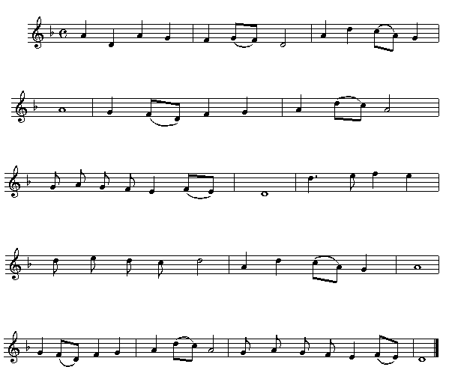
Hát ghép cả bài
Ước mơ
Nhạc Trung Quốc
Lời Việt: An Hòa
Thiết tha, trìu mến

Gió vờn cánh hoa bay dưới trời. Đàn bướm xinh dạo


chơi. Trên cành cây chim ca líu lo.

Như hát lên bao lời mong chờ. Em khao khát ước


mơ khắp nơi bình yên. Cuộc sống tươi đẹp thêm.

Cho đàn em tung tăng múa ca, trong nắng xuân tô đẹp muôn nhà.

Slide 6

Hát kết hợp gõ đệm theo Phách
Học hát: Bài Ước mơ
Gió vờn cánh hoa bay dưới trời. Đàn bướm xinh dạo chơi.
Trên cành cây chim ca líu lo. Như hát lên bao lời mong chờ.
Em khao khát ước mơ khắp nơi bình yên. Cuộc sống tươi đẹp thêm.
Cho đàn em tung tăng múa ca, trong nắng xuân tô đẹp muôn nhà.

































TIẾP

Slide 7









TRÒ CHƠI ÂM NHẠC
1
Chúc mừng bạn !
2
3
Chúc mừng bạn !
Chúc mừng bạn !
Bài hát Ước mơ nhạc của nước nào?
Bài hát Ước mơ muốn nhắn nhủ các em điều gì?
Em hãy cho biết tên bài hát chúng ta vừa được học?
A- Ước mơ cuộc sống thật
tươi đẹp hơn
B- Ước mơ trái đất luôn bình yên
để chúng em vui chơi ca hát
A- Trung Quốc
C- Việt Nam
A- Ước mong
B- Ước mơ
B- Anh
C- Mơ ước
C- Tất cả các ý trên
Ôi tiếc quá!
Ôi tiếc quá!
Ôi tiếc quá!
Ôi tiếc quá!
Ôi tiếc quá!

Slide 8
Em thích câu hát nào, nét nhạc nào, hình ảnh nào trong bài hát?
Bài hát có hình ảnh nào em thấy quen thuộc gần gũi với em?
Qua bài hát muốn nhắc nhở chúng ta luôn yêu cuộc sống hoà bình và biết đem niềm vui đến với những người sống quanh ta.
Cả lớp trình bày lại bài hát kết hợp vận động phụ hoạ theo nhạc
Dặn dò:
Về nhà học thuộc giai điệu và lời ca bài hát thể hiện sắc thái thiết tha trìu mến, kết hợp gõ đệm, tập các động tác phụ hoạ đơn giản theo lời ca, xem trước bài tập đọc nhạc số 4.

Slide 9



Kính chào và kính chúc sức khỏe
các thầy cô giáo !

